Slide 1

刘春
计算机与信息工程学院 软件工程系

Slide 2
第一次课：软件工程概述
第二次课：软件过程模型
第三次课：敏捷软件过程

Slide 3
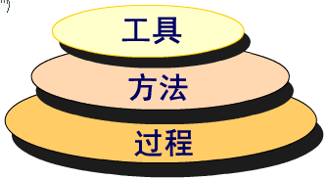
软件工程
软件工程主要研究内容：
一个目标：如何经济的、高质量的开发与维护一个软件系统
三个方面：过程、方法、工具
  方法：完成软件开发的各项任务的技术方法，回答“如何做”的问题；
  工具：为方法的运用提供自动的或半自动的软件支撑环境；
  过程：为了获得高质量的软件所需要完成的一系列任务的框架，它规定了完成各项任务的工作步骤

Slide 4
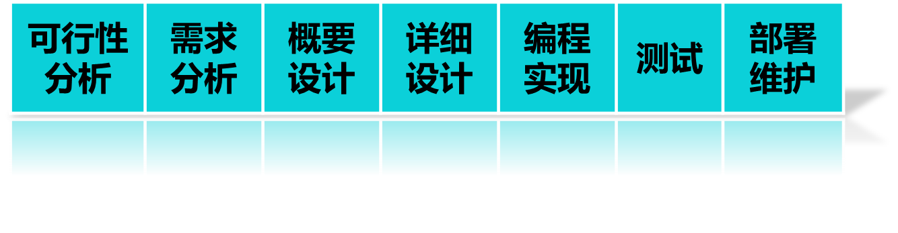
软件工程工具
支持方法的工具
软件工程方法
可行性分析方法
需求分析方法
概要设计方法
详细设计方法
编程实现方法
测试方法
维护方法

Slide 5
软件过程模型
什么是软件过程模型？
软件过程模型：
    对软件开发全部过程的抽象，
    是对软件全部开发过程中所涉及的活动（或者任务）、以及活动之间的关系的抽象
软件过程模型的作用：
    告诉人们应该去遵循一个什么样的过程去开发软件系统

Slide 6
软件过程模型
几种常见的软件过程模型
  瀑布模型
  原型模型
  增量模型
  喷泉模型

Slide 7
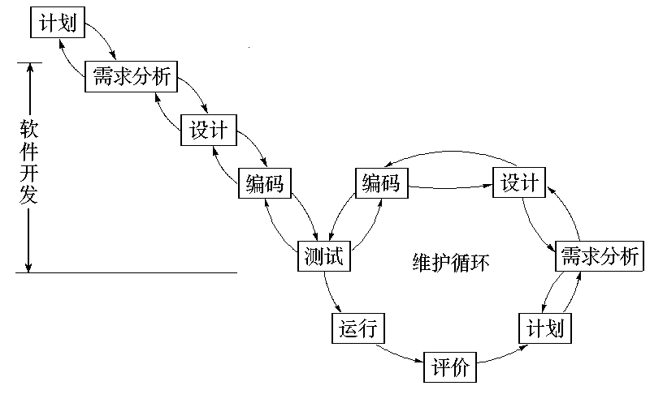
软件过程模型
软件过程模型：瀑布模型
1970年提出
生命周期的各项活动自上而下，相互衔接呈线性图状，如同瀑布流水，逐级下落
各个活动之间具有顺序性和依赖性

Slide 8
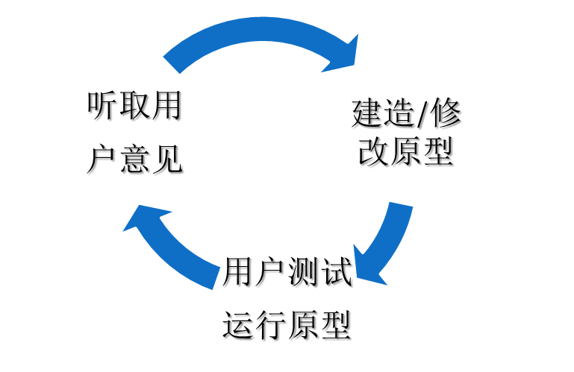
软件过程模型
软件过程模型：原型模型
原型：
软件的一个早期可运行的版本,它反映最终系统的部分重要功能和性能
原型的作用：
准确地确定用户需求
主要使用领域：
系统特别大
系统需求不明确

Slide 9
软件过程模型
软件过程模型：增量模型
构件1
非整体的、搭积木的开发的思想：
1）把软件产品作为系统的增量构件来设计、编码、集成和测试
2）每开发一部分，向用户展示一部分。
分析
设计
编码
测试
构件2
分析
设计
编码
测试
构件3
分析
设计
编码
测试
增量模型的第二种变体：
完全的增量式分析、设计与开发，加快了形成产品的速度，
但增加了不同构件不能组装一起的风险

Slide 10
软件过程模型
各个模型的比较：
过程模型 | 优点 | 缺点
瀑布模型 | 规范，文档驱动 | 不灵活，产生大量文档
原型模型 | 尽早发现需求，揭示风险 | 对于不是与用户密切交互的系统，较难获取用户评价；容易忽视文档
增量模型 | 快速提交产品，控制风险 | 增加了不同构件集成的风险
喷泉模型 | 提高效率，节省开发时间 | 不严格区分开发阶段，不便于管理

Slide 11
敏捷开发核心价值之敏捷宣言
Individuals and interactions over processes and tools
个人和交流重于过程和工具
Working software over comprehensive documentation
可以运行的软件本身重于复杂的文档
Customer collaboration over contract negotiation
与客户的沟通和交流重于使用合同约束客户
Responding to change over following a plan
对变化的快速响应重于跟随计划

Slide 12




敏捷宣言
个体和交互胜过过程和工具
可以工作的软件胜过面面俱到的文档
核心理念：
以人为本
适应变化
响应变化胜过遵循计划
客户合作胜过合同谈判

Slide 13
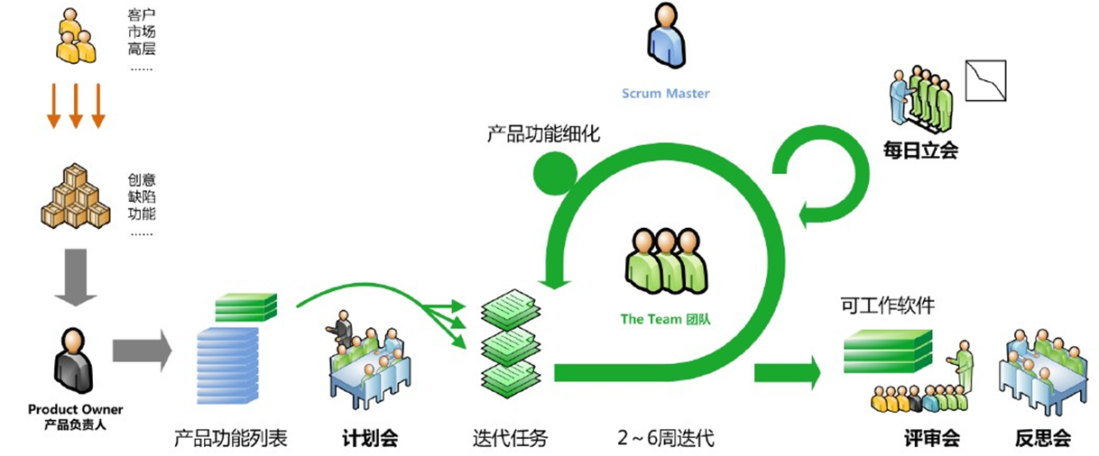
Scrum的实施过程

Slide 14
软件工程
软件工程主要研究内容：
一个目标：如何经济的、高质量的开发与维护一个软件系统
三个方面：过程、方法、工具
  方法：完成软件开发的各项任务的技术方法，回答“如何做”的问题；
  工具：为方法的运用提供自动的或半自动的软件支撑环境；
  过程：为了获得高质量的软件所需要完成的一系列任务的框架，它规定了完成各项任务的工作步骤

Slide 15
软件工程工具
支持方法的工具
软件工程方法
可行性分析方法
需求分析方法
概要设计方法
详细设计方法
编程实现方法
测试方法
维护方法

Slide 16
软件工程工具
支持方法的工具
软件工程方法
可行性分析方法
需求分析方法
概要设计方法
详细设计方法
编程实现方法
测试方法
维护方法

Slide 17
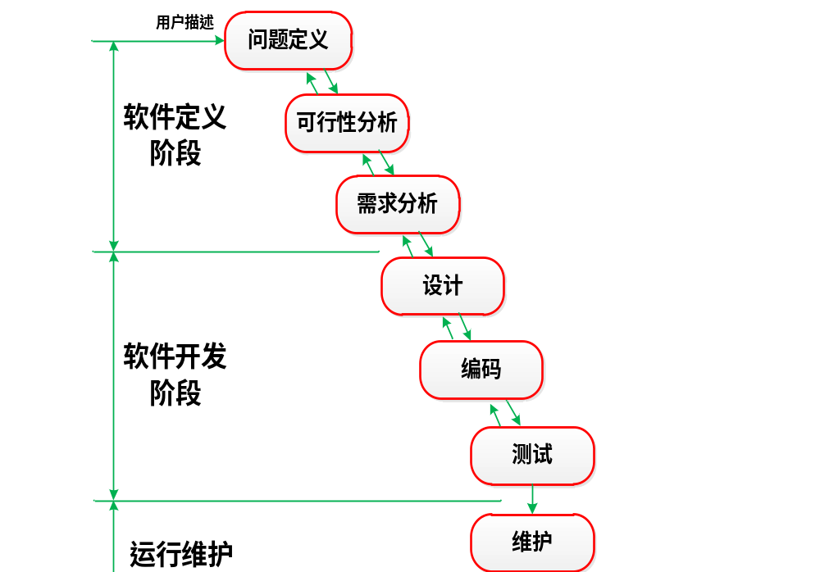
课程进度安排
方法基于过程
软件开发与运行最基本的过程
关于方法的讲解围绕这个过程展开

Slide 18
问题定义
目的：弄清“要解决的问题是什么？”
任务：
用户单位 | Xxx水利局、地震局
负责人 | xxx
开发单位 | xxxx
开发单位负责人 | xxxx
项目名称 | 三防决策系统
问题描述 | 手工无法完成防风、防汛、防震的事物，也无法预测某些地区在某些时间段内三防的具体情况……
项目目标 | 开发一个效率较高的三防决策系统，便于相关部门能及时地掌握三防实时动态，…..
项目规模 | 项目的开发预投入约xxx元
可行性研究 | 建议进行3个月，费用不超过xxx元
xxx年xx月xx日 签字：xxxx

Slide 19
可行性研究的目的
用最小的代价在尽可能短的时间内研究并确定客户提出的问题是否有行得通的解决办法
系统分析师的工作！！！

Slide 20
可行性研究的内容
技术可行性
经济可行性
操作可行性
社会可行性

Slide 21
需求分析
定位：
可行性研究阶段后，系统设计之前（承上启下）
任务：
最终形成一份经开发方和用户认可或达成共识的软件需求规格说明书
关注：系统必须做什么?

Slide 22
需求的分类
FURPS+模型
功能性(Functional)
可用性(Usability)
可靠性(Reliability)
性能(Performance)
可支持性(Supportability)
“+”是指一些辅助性的和次要的因素： 实现、接口、操作、包装、授权

Slide 23
软件设计任务
软件需求规格说明书
概要设计
详细设计
设计复审
软件设计文档

Slide 24
软件设计的任务
体系结构设计 | 定义软件部件间的关系 | 概要设计
接口设计 | 软件内部、外部及与人之间的通信
数据设计 | 信息模型 软件数据结构 | 详细设计
过程设计 | 软件组件的过程性描述

Slide 25
软件编码实现的目标和任务
  目标：
选择某种程序设计语言，将详细设计结构进行编码实现，并形成可执行的软件系统的过程。
  任务：
  程序设计语言的选择
  集成开发环境的选择
  程序编码实现

Slide 26
什么是软件测试？
软件测试是使用人工或自动手段来运行或测定某个系统的过程，检验它是否满足规定的需求或是弄清预期结果与实际结果之间的差别。
----IEEE

Slide 27
课程进度安排
方法基于过程
面向对象的方法
面向过程的方法

Slide 28
软件开发方法
两种软件开发方法
传统的方法：面向过程的方法（结构化方法）
现代的方法：面向对象的方法

Slide 29
面向过程的开发方法
主要特点
  强调模块化思想
  主要采用抽象和分解两个手段
  主要采取“自顶向下、逐步求精”的过程
  程序=算法+数据结构

Slide 30
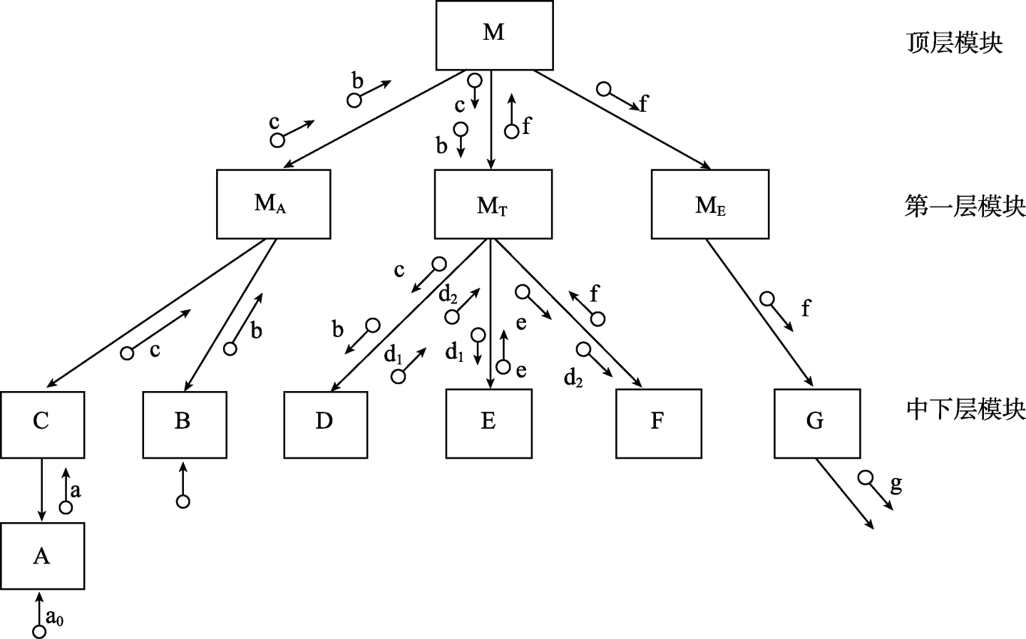
面向过程的开发方法
主要思想示例
分解
抽象

Slide 31
面向对象的开发方法
主要特点
将现实世界的事物直接映射到对象
对象将数据及在数据上的操作行为封装在一起，形成一种新的软件构件
程序=对象+消息
分析设计时由对象抽象出类，运行时由类还原到对象
继承、多态、……
Notes:
面向对象方法学的出发点和基本原则，是尽可能模拟人类习惯的思维方式，使开发软件的方法与过程尽可能接近人类认识世界解决问题的方法与过程。
从而使描述问题的问题空间(也称为问题域)与实现解法的解空间(也称为求解域)在结构上尽可能一致。

Slide 32
面向对象的开发方法
  具有明确的过程，如RUP过程等
  面向对象的分析与设计方法，如UML；面向对象的程序语言，如JAVA,C++
  支持工具，如.Net平台和J2EE平台

Slide 33
面向过程 vs. 面向对象
 | 优点 | 缺点 | 适合的场合
面向过程的方法 | 简单好学 | 不适合窗口界面、维护困难 | 大型工程计算，实时监控跟踪处理，各种自动化控制系统，各种系统软件
面向对象的方法 | 功能强大，易于维护 | 不易掌握 | 互联网时代与用户密切交互的应用软件

Slide 34
课程进度安排
方法基于过程
我们现在的位置
面向对象的方法

Slide 35
用例建模
用例建模就是建立系统的用例模型
用例描述参与者使用系统的场景，参与者是直接与系统交互的用户、物理设备或者软件系统
用例反映了系统的功能，因此用例建模是一种描述应该做什么的建模技术，所建立的用例模型也是系统的功能模型
用例模型由用例图来表示

Slide 36
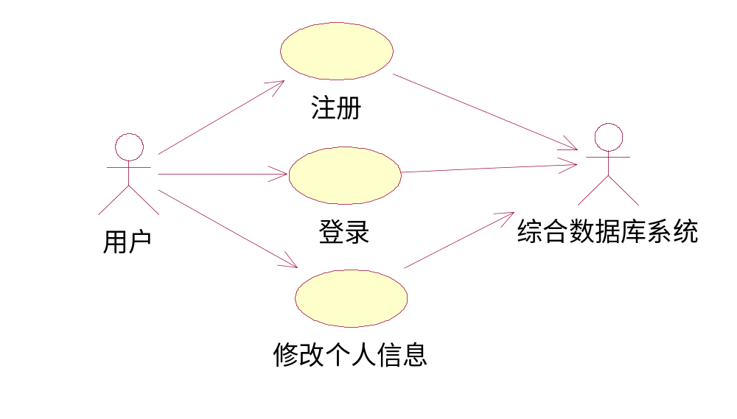
用例建模

Slide 37
用例建模过程
  1．定义系统
  2．确定参与者
  3．确定用例
  4．描述用例
  5．定义用例之间的关系
  6．确认模型

Slide 38
用例建模过程的说明(1/5)
参与者
  直接与系统交互的对象
  可以是人、物理系统、也可以是其他软件系统
  用例
  用例总是被参与者启动的，参与者必须参与到用例所描述的系统执行场景
  用例必须是完整的，描写一个完整的执行过程，并向参与者返回可见的有价值的结果

Slide 39
用例建模过程的说明(2/5)
用例的描述模版
用例名称：xxxxx
用例编号:xxxxx
用例描述：对该用例的一句话或两句话的描述
参与者：xxxxx
前置条件：启动该用例所必须具备的条件
事件流：
  基本路径：运行正常时的路径(执行过程)
  可选路径：不同于基本路径而允许不同事件序列的路径
后置条件：在该用例结束时确保成立的条件
其他：xxxxx

Slide 40
用例建模过程的说明(3/5)
用例之间的关系
  泛化：一个用例描述的执行场景是另一个用例描述的执行场景的特例；
  包含：一个用例描述的执行场景是另一个用例所描述的场景中的一步；
  扩展：一个用例描述的执行是对另一用例所描述的执行场景的扩展；

Slide 41
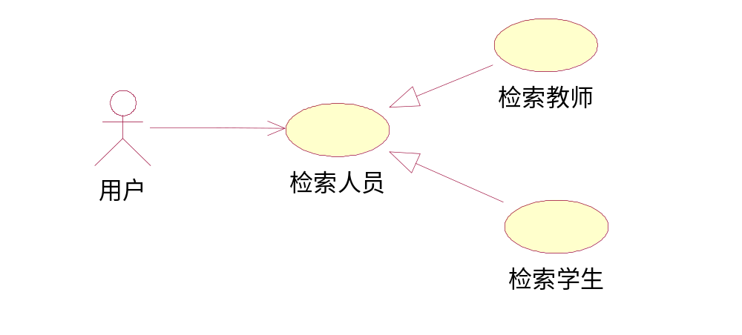
用例建模过程的说明(3/5)
用例之间的关系

Slide 42
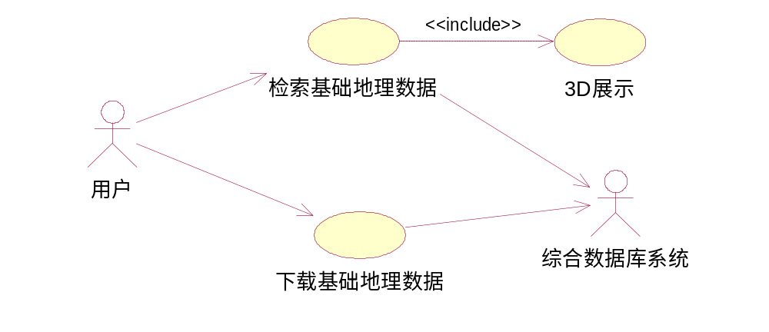
用例建模过程的说明(3/5)
用例之间的关系

Slide 43
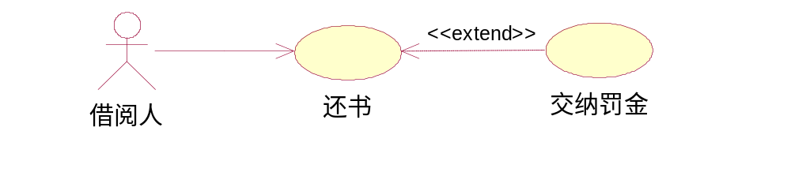
用例建模过程的说明(3/5)
用例之间的关系

Slide 44
用例建模:银行储蓄账户管理系统
一个客户可以在多个银行中开设账户，一个客户也可在同一银行中开设多个不同的账户。客户可以通过银行职员进行开户、存款、取款、转账、注销账户等活动。其中转账指客户将自己的某个账户上的钱款转入同一银行的不同账户（称为银行内转账）或转入不同银行的账户（称为银行间转账）。系统管理员负责系统的账户管理及业务报表的生成。

Slide 45
确定参与者
客户：到银行办理储蓄业务的人，负责输入密码
银行职员：银行工作人员，代表客户进行储蓄业务的操作
系统管理员：银行计算机的管理人员，负责账户的管理和业务报表的生成
其他银行帐务管理系统：与本行账户进行转帐

Slide 46
确定用例
从系统的需求陈述可知：
  银行职员需要系统提供开户、存款、取款、转账、注销账户等功能，这些功能都包含了校验密码的功能，而校验密码功能又需要客户的参与。
  系统管理员需要系统提供账户管理和报表生成功能。
  转账功能可分为银行内转账和银行间转账，因此银行内转账用例和银行间转账用例都可以继承基本转账用例。

Slide 47
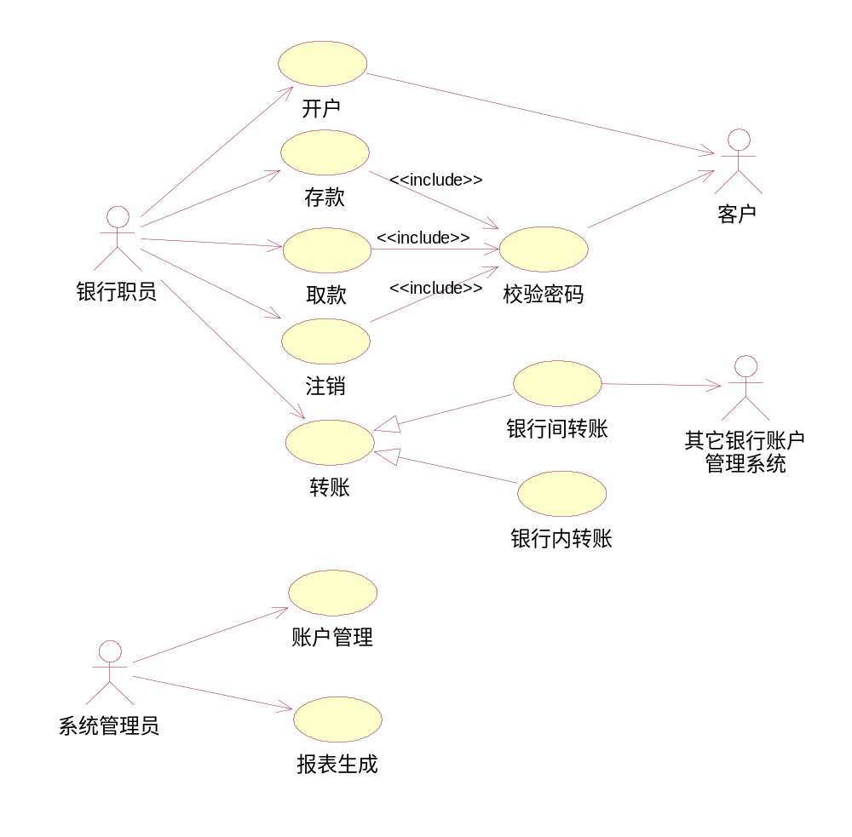

Slide 48
开户用例描述
用例名称：开户
用例编号：UC-1
参与者：银行职员，客户
前置条件：一个合法的银行职员已登录到该系统
事件流：
  1.银行职员在系统主页，点击开户按钮；
  2.系统弹出开户页面，并显示提示输入客户信息的消息；
  3.银行职员输入客户信息（姓名、地址、身份证号等）；
  4.系统在开户页面显示给客户分配的账号；
  5.系统提示客户输入密码；
  6.客户输入密码；
  7.系统提示客户再次输入密码；
  8.客户再次输入密码；
  9.系统检测客户输入的两次密码是否一致，如果不一致则回到第4步，否则继续；
  10.系统在账户库中添加新账户；
  11. 用例结束。
后置条件：在账户库中增加了一个新账户，得到一张新存折

Slide 49
取款用况描述
用况名称：取款
用例编号：UC-2
参与者：银行职员
前置条件：一个合法的银行职员已登录到该系统
事件流：
基本路径：
  1.银行职员在系统主页选择取款功能；
  2.银行职员输入客户信息（姓名、账号等）；
  3.系统调取客户的账户信息；
  4.系统提示客户输入密码；
  5. 系统校验客户密码；
  6.系统提示银行职员输入取款金额；
  7.银行职员输入金额；
  8.系统打印取款单，由银行职员交给客户签字

Slide 50
  9.系统建立取款事件记录，并更新账户信息
  10. 系统打印存折，用例结束
可选路径：
  3a:客户信息与账户信息不一致
  3a1. 系统显示错误信息，并提示可以重新输入或结束用例;
  3b: 该账户被冻结（如因挂失而冻结）
  3b1.系统显示冻结信息并结束用例
  5a:客户两次输入的密码不一致
  5a1.系统提示客户重新输入密码，或结束当前用例
  7a:账户的余款小于取款金额
  7a1.系统显示账户的余款小于取款金额信息，要求重新输入金额
  8a:客户取消本次取款
  8a1:客户拒绝签字
  8a2.系统结束当前用例
  后置条件
  如果取款成功，客户账户中的余额被减少，否则余额不变。

Slide 51
小结
软件过程的总结
软件生命周期的各个阶段
软件开发的方法
面向对象方法的需求建模

